Slide 1


Қазақ тілі пәні
3-сынып
Тақырып: В дыбысы
(24-сабақ)

Slide 2
Бүгінгі сабақта сіздің білетініңіз:
• В әрпі бар сөздерді сауатты жазу;
• Мәтін мазмұны бойынша пікір білдіруге бағытталған сұрақтар құрастыру және жауап беру;
• Тірек сөздер мен жоспарды пайдалана отырып берілген тақырып бойынша мәтін құрау.

Slide 3
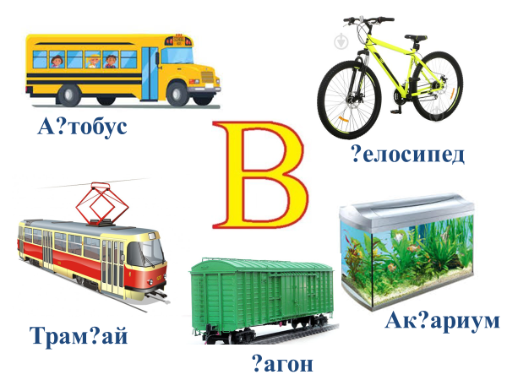


Slide 4
Ережемен жұмыс:
В дыбысы туралы нені білетінімізді айтайық:
• В - ұяң дауыссыз дыбыс;
• В дыбысы сөздің барлық буынында кездеседі. Мысалға: вагон, автобус, паровоз, Асқаров.
• В дыбысы орыс тілінен енген сөздерде кездеседі.

Slide 5
(Оқулық 51-52 беттер, «Атамұра» баспасы, 2018ж.)
-Қазақ тілі оқулығындағы 20-жаттығуға назар аударыңыз.
Мəтінді түсініп оқы.
«Велосипед» сөзі «желаяқ» деген ұғымды білдіреді.
Оның түрлері көп. Автомобильдің жүк салғышына
сыйып кететін шағын немесе жиналмалы велосипедтер бар. Оларды жолаушылар өзімен бірге трамвай, автобусқа алып кіре береді.
Велосипед қоршаған ортаға қауіпті емес. Велосипед
тебу – аяқ бұлшық еттерін жаттықтырып, сені шымыр қылады. Сондықтан оны басты көлігің ретінде таңдауың экологияның жақсаруына қосқан үлесің болып саналады.
-Мəтіннің не туралы екенін тапсырмаларды орындау арқылы анықтаңыз.

Slide 6

Тапсырма №1
Мәтін не туралы?
Өзіңді тексер!
А) спорт
В) көлік түрлері
С) велосипед
Тапсырма №2
Мәтін мазмұны бойынша сұрақтар құрастырыңыз.
Өзіңді тексер!
Мысалы,
Сұрақтар үлгісі: «Велосипед» сөзі қандай ұғымды білдіреді?
Велосипедтің қандай түрлері бар?
Велосипедтің денсаулыққа қандай пайдасы бар?

Slide 7

Тапсырма №3
«Велосипед – пайдалы көлік» тақырыбында ауызша мәтін құрастырып көріңіз.
Жоспар:
Қоршаған ортаға пайдалы көлік.
Велосипедтің адам ағзасына әсері.
Тірек сөздер: Велосипед, қоршаған орта, зиянды газдар, жүрек-тамыр, дене бұлшық еті.

Slide 8
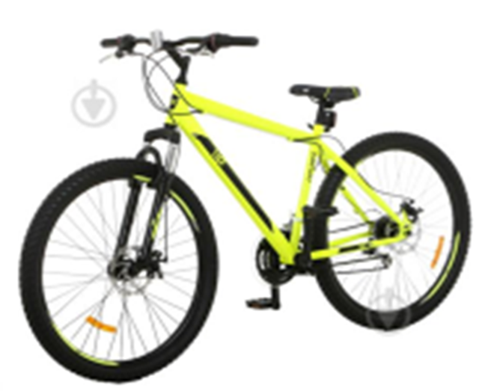
Өзіңді тексер!
«Велосипед – пайдалы көлік»
Велосипед қоршаған ортаға мүлдем қауіпті емес. Өйткені, басқа көліктер сияқты зиянды газдарды шығармайды. Оны көлік ретінде таңдауымыз экологияны жақсартуға қосқан үлесіміз болып саналады.
Велосипед тебу - денсаулықты жақсартады. Әсіресе адамның жүрек-тамыр, дене бұлшық еттеріне пайдасы орасан зор.

Slide 9

Дыбыстық талдауды еске түсірейік. Велосипед сөзіне дыбыстық талдау жасайық.
Өзіңді тексер!
Велосипед – 9 әріп, 9 дыбыс, 4 буын, 4 дауысты дыбыс, 5 дауыссыз дыбыс бар.
В – ұяң дауыссыз дыбыс
Е – жіңішке дауысты дыбыс
Л – үнді дауыссыз дыбыс
О – жуан дауысты дыбыс
С – қатаң дауыссыз дыбыс
И – жіңішке дауысты дыбыс
П – қатаң дауыссыз дыбыс
Е – жіңішке дауысты дыбыс
Д – ұяң дауыссыз дыбыс

Slide 10
Сабағымызды қорытындылайық. Өзіңізді өзіңіз бағалаңыз. Әр сөйлем бойынша өзіңізге «+», «-» таңбалары арқылы баға беріңіз:
• В әрпі бар сөздерді сауатты жазуды үйрендім;
• Мәтін мазмұны бойынша пікір білдіруге бағытталған сұрақтар құрастырдым;
• Тірек сөздер мен жоспарды пайдалана отырып, берілген тақырып бойынша мәтін құрадым.

Slide 11

Жеке тапсырма
22-жаттығу. Көп нүктенің орнына тиісті əріптерді қойып, сөйлемдерді көшіріп жазыңыздар.
Сол сөздердегі в дыбысын б дыбысы бар сөздермен салыстырып, ой тұжырым жасаңыздар.
Сабақ аяқталды. Сау болыңыздар!

